Slide 1
Thứ hai ngày 29 tháng 11 năm 2021
TǨn
Bài 20
Phép cộng trong phạm vi 10 (Tiếp theo)(Tiết 1, 2)

Slide 2
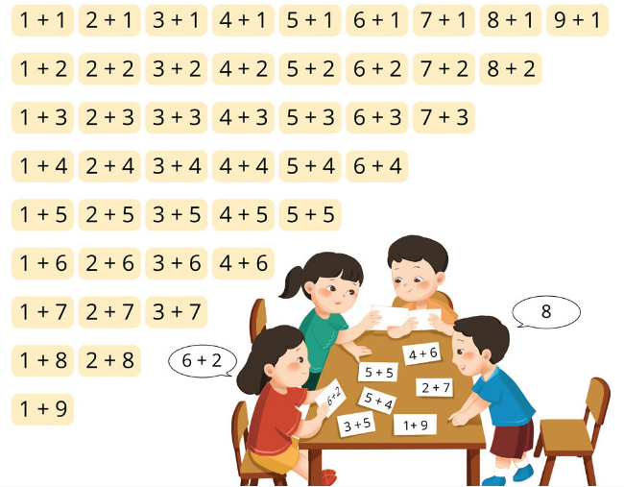

Slide 3
1+1=2
2+1=3
3+1=4
4+1=5
5+1=6
6+1=7
7+1=8
8+1=9
9+1=10
1+2=3
2+2=4
3+2=5
4+2=6
5+2=7
6+2=8
7+2=9
8+2=10
1+3=4
2+3=5
3+3=6
4+3=7
5+3=8
6+3=9
7+3=10
1+4=5
2+4=6
3+4=7
4+4=8
5+4=9
6+4=10
1+5=6
2+5=7
3+5=8
4+5=9
5+5=10
1+6=7
2+6=8
3+6=9
4+6=10
1+7=8
2+7=9
3+7=10
1+8=9
2+8=10
1+9=10

Slide 4
= 6
= 10
= 10
= 8
= 10
= 7
= 10
= 7
= 8

Slide 5
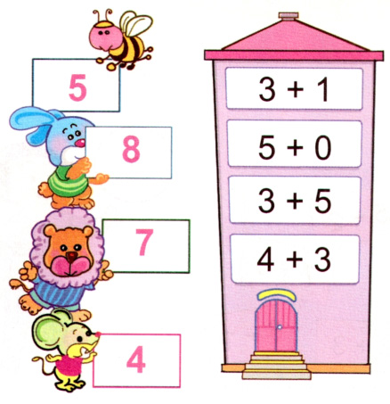
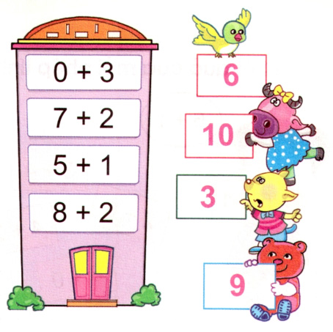
2. Nối (theo mẫu):

Slide 6
3. Viết phép tính thích hợp với mỗi tranh vẽ:
a)
5
+
5
=
10
=

Slide 7
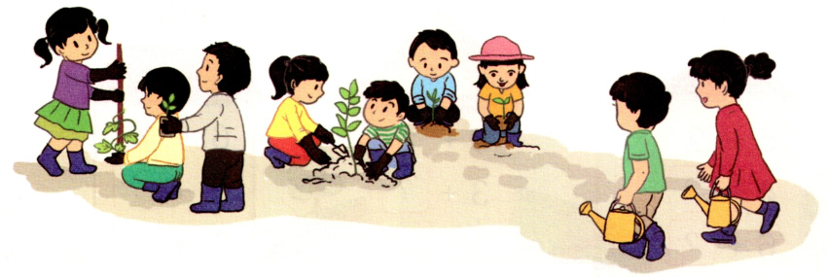
b)
7
+
2
=
9
=

